Slide 1
콘웨이의 생명 게임
정보통신학과 201355014 김진환

Slide 2
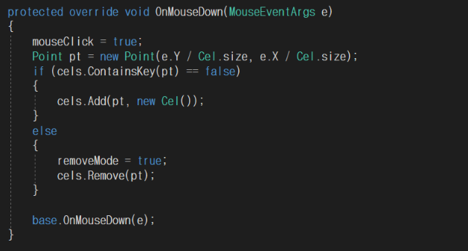
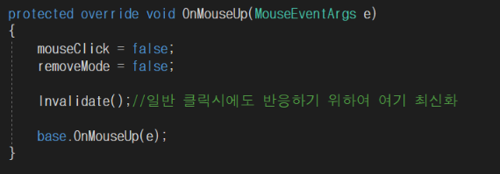
셀 그리기 모드

Slide 3
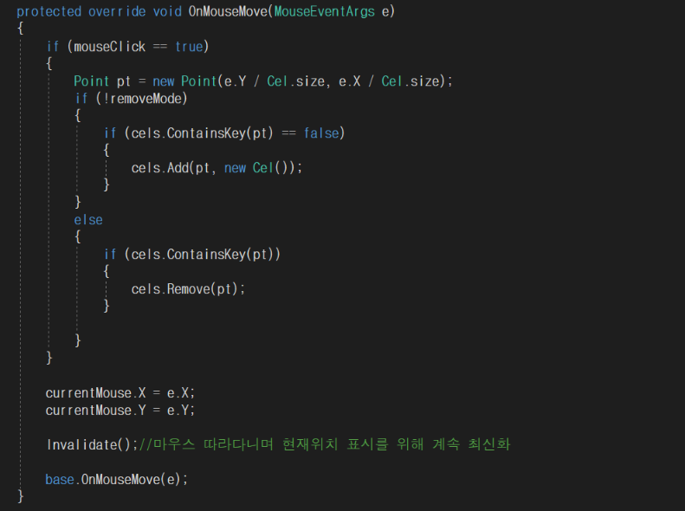
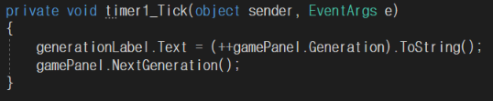
셀 그리기 모드

Slide 4
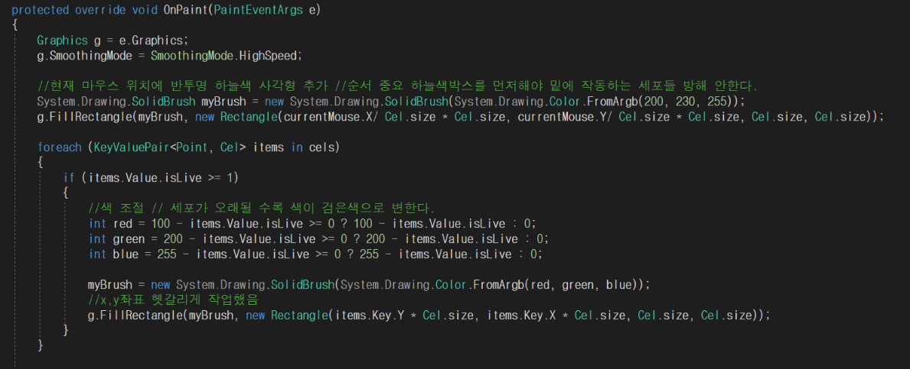
화면 출력

Slide 5
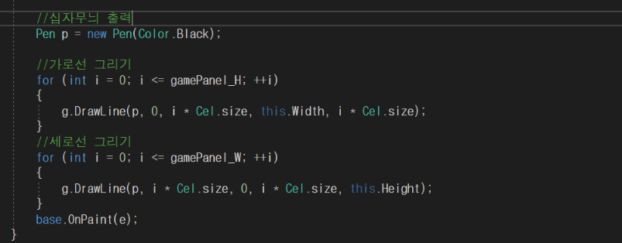
화면 출력

Slide 6
화면 출력

Slide 7
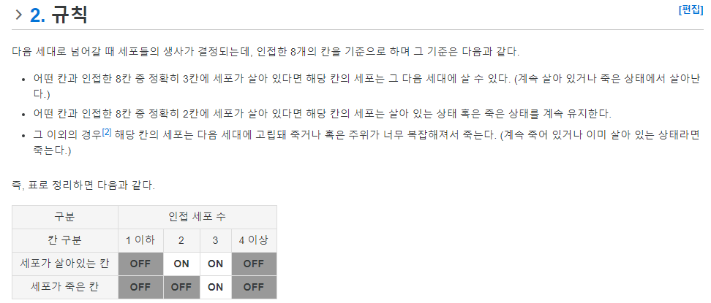
메인 로직 코드
나무위키의 콘웨이의 생명게임 문서 : https://namu.wiki/w/%EC%BD%98%EC%9B%A8%EC%9D%B4%EC%9D%98%20%EC%83%9D%EB%AA%85%20%EA%B2%8C%EC%9E%84

Slide 8
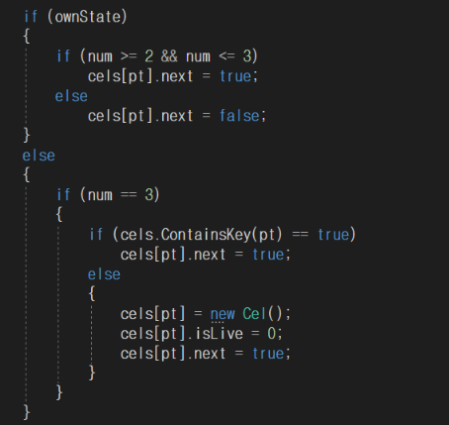
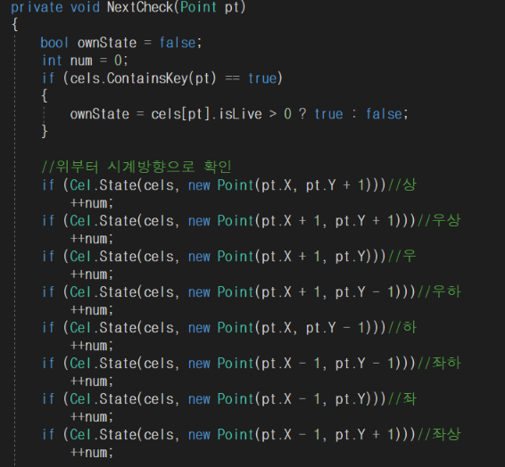
메인 로직 코드

Slide 9
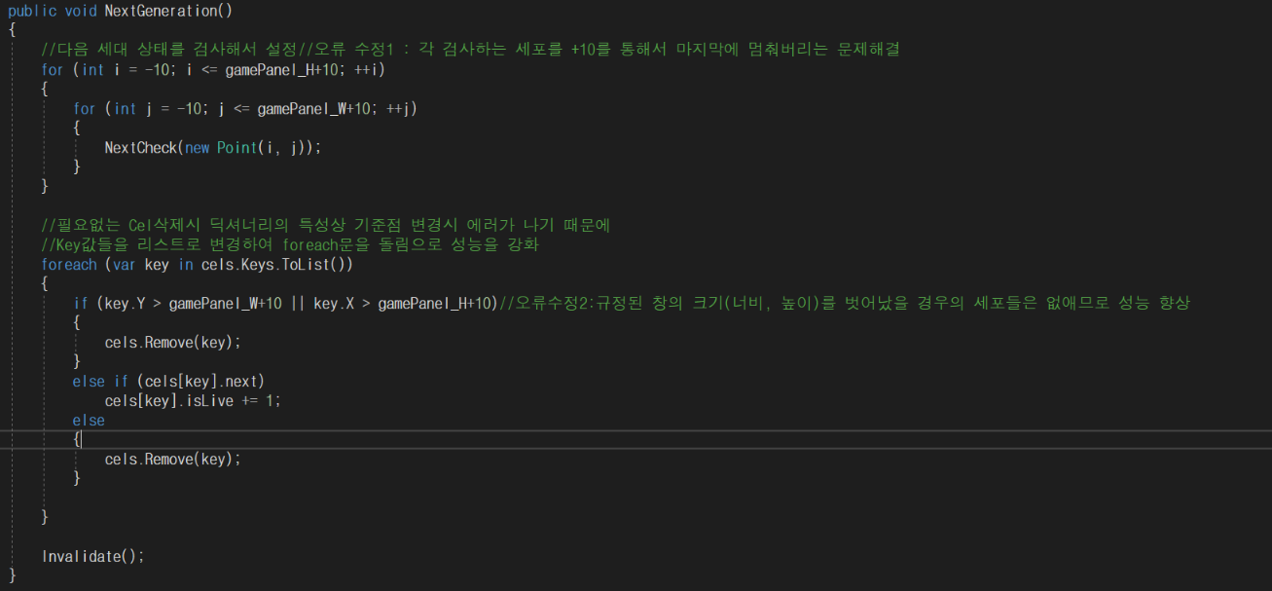
메인 로직 코드

Slide 10
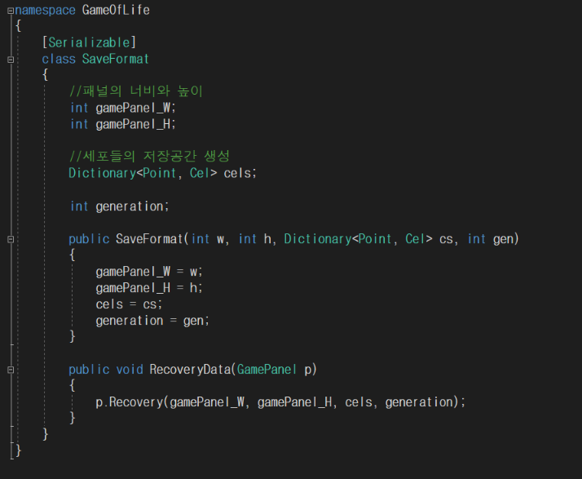
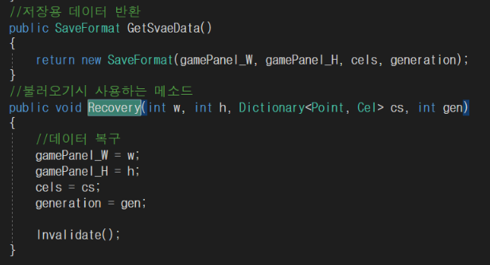
저장 구현

Slide 11
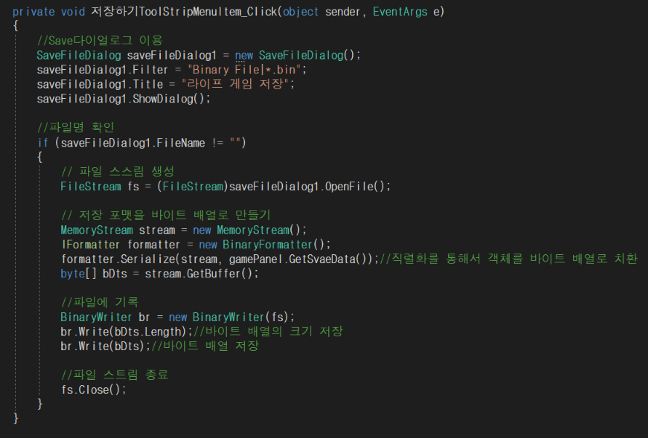
저장 구현

Slide 12
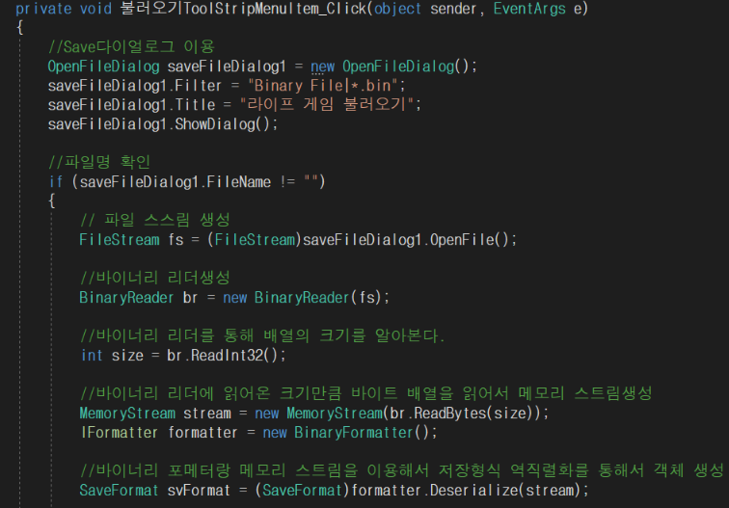
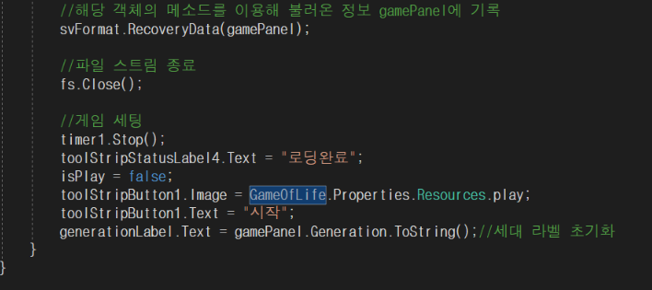
저장 구현

Slide 13
저장 구현

Slide 14
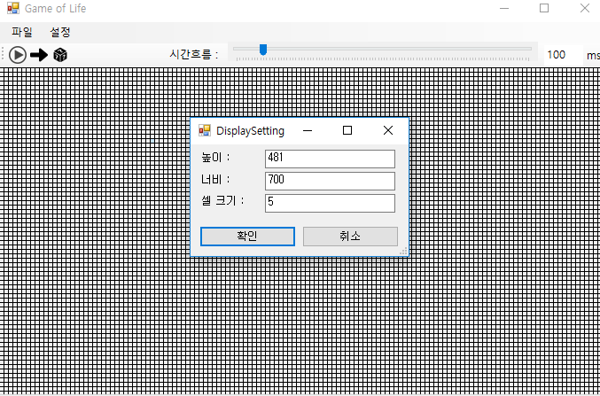
셀 크기 조절
셀의 크기를 셀 클래스 변수를 통해서 제어한다.

Slide 15

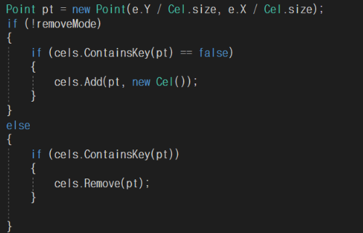
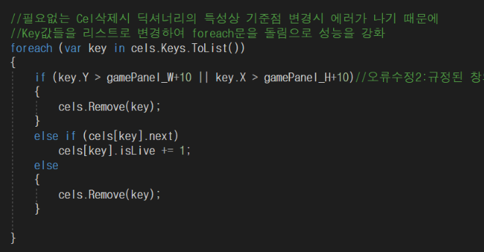
성능개선 및 특징
성능 향상을 위해 리스트에서 딕셔너리로 변경
딕셔너리를 한 개만 사용하기
위한 boolean타입의 next변수 사용
속도 개선을 위한 필요없는 셀 삭제

Slide 16
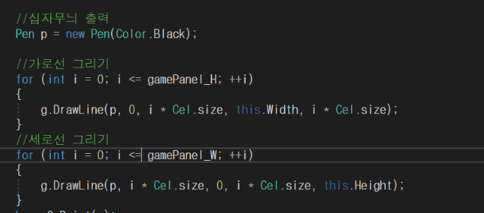

성능개선 및 특징
성능 향상을 위해 그리기를 사각형 -> 펜으로 변경
사용자가 편리하게 작업할 수 있게 만드는 제어 변수
사용자의 마우스 위치를 찍어주는 작업

Slide 17
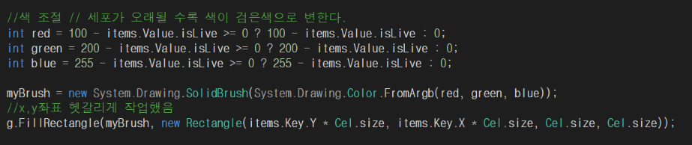
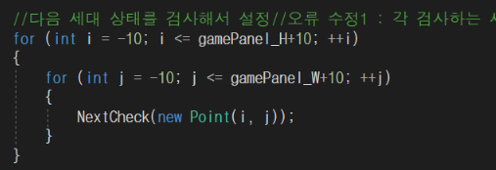
오류 처리
오래된 세포 색 변경 시 0이하로 갈 경우를 위해서 오류 처리 변경
각 상하좌우 부분에 글라이더가 진행하다 멈추는 것을 방지하기 위한 코드

Slide 18
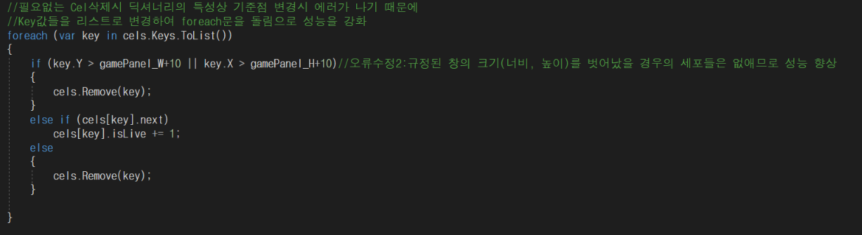
오류 처리
그냥 딕셔너리를 foreach로 접근해서 세포 삭제 시에는 딕셔너리 특성상 기준점이 사라져서 에러 발생
따라서 키리스트를 리스트로 변경해서 foreach문으로 접근해 세포삭제

Slide 19
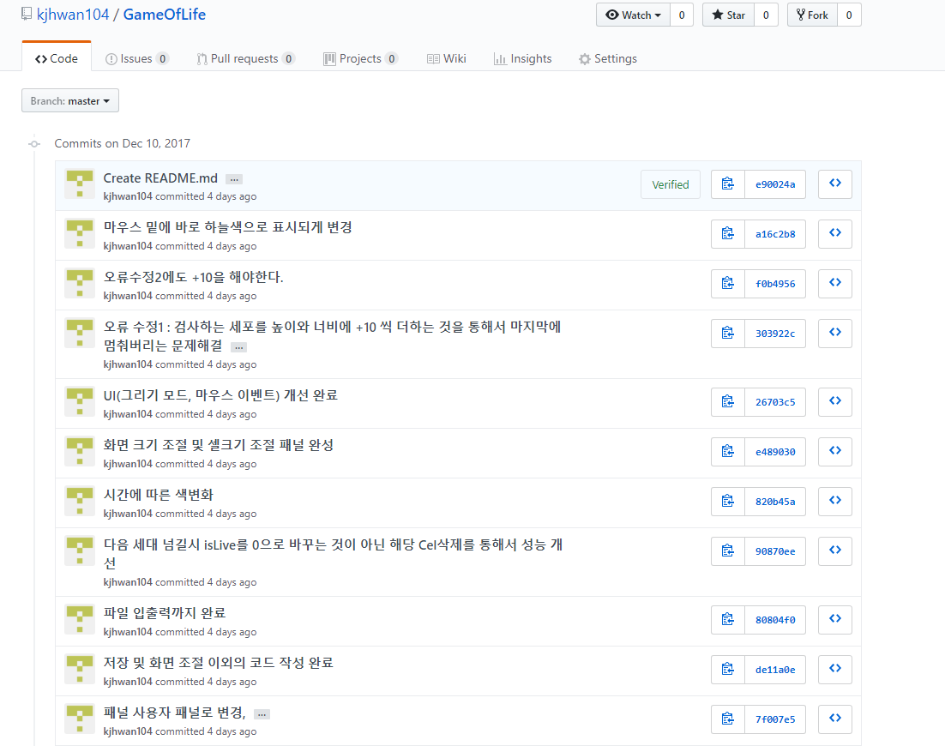
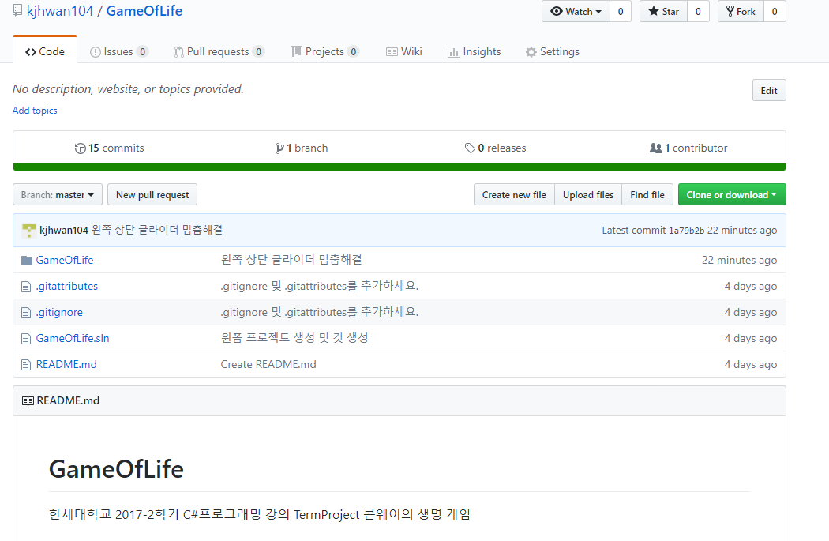
공유 및 커밋 리스트

